Slide 1
CEPC通用技术系统
机械系统－王海静
低温系统－李少鹏
准直系统－王小龙
辐射防护系统－马忠剑

Slide 2
机械系统－课题基本情况
经费预算（万元）
  2019年 2020年 2021年 合计
  0 92 40 132
研究内容
  MDI超导铁支架及远程真空连接关键技术研究
  活动准直器
设备性能指标
  远程真空连接RVC密封漏率<2E-10 Torr.L/s（2.7e-11Pa.m³/s）
  超导铁悬臂机构三方向可调: Z向行程＞5米/ 3个方向调节分辨率≤5微米
  活动准直器阻抗满足物理要求，效散热满足材料要求，移动行程20mm
根据会议决定：停止经费支出。目前是进行理论设计与分析工作

Slide 3
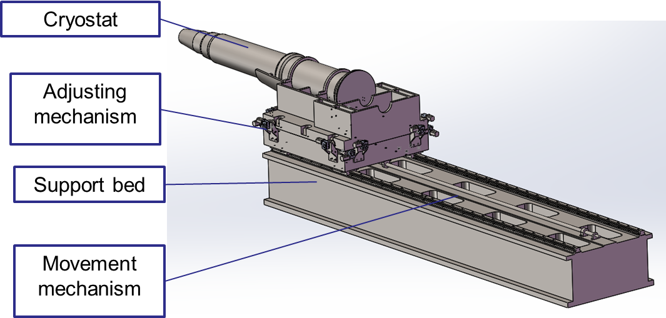
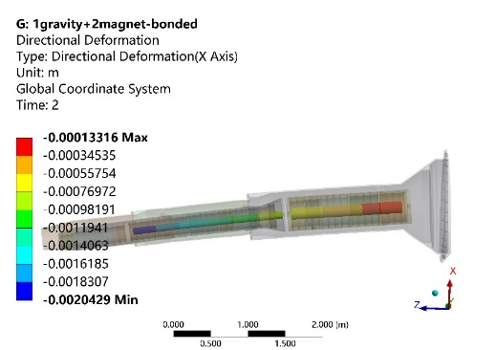
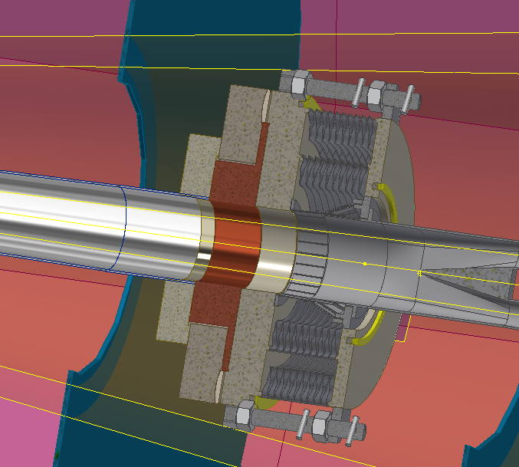
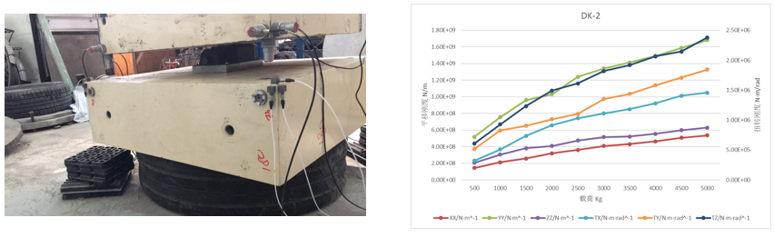
机械系统－MDI超导铁支架及远程真空连接
难点
  恒温器伸入探测器轭铁部分悬臂长，空间小
  磁铁定位精度高，超高真空
进展
  开展多种远程真空连接装置的结构设计及漏率评估
  超导铁支架优化
  支撑结构动刚度相关研究

Slide 4
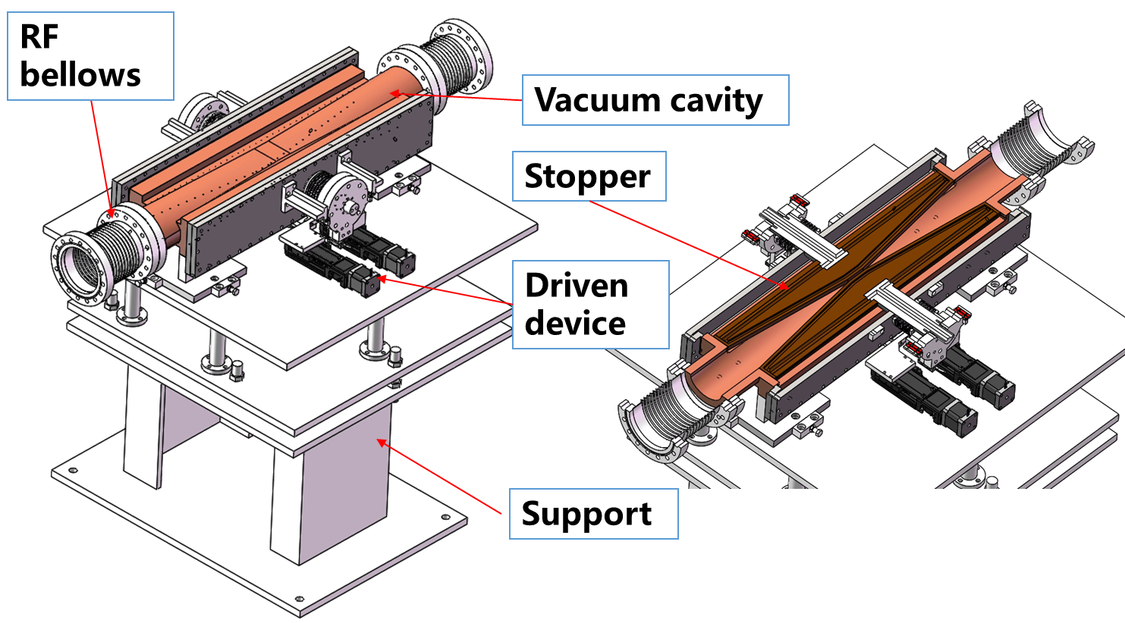
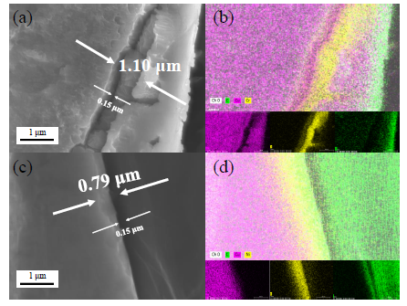
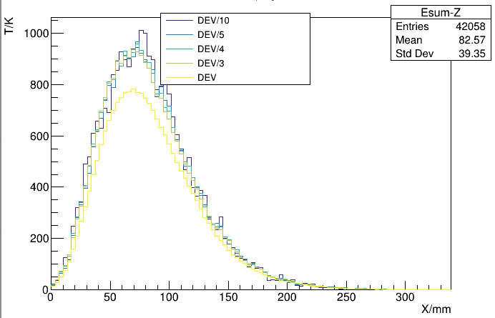
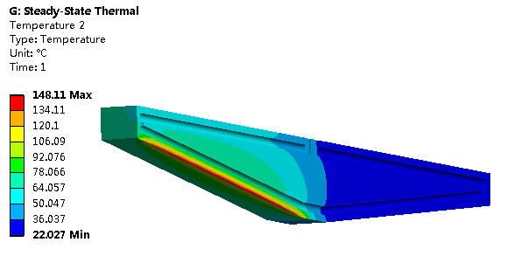
机械系统－移动准直器进展
难点
  准直器上同步辐射功率及热沉积功率高
进展
  针对CDR束流进行准直器初步设计，进行该版本设计的结构设计优化、热分析、阻抗分析全过程。
  初步考虑意外丢束时的准直器状态及基于准直器的机器保护方案
  铜-碳连接工艺初步考虑（重点实验室基金）
Material:Cu

Slide 5
低温系统－预研经费情况
来源：科学家工作室及卓越中心经费支持CEPC预研任务
低温预算：95万
内容：设计和研制高性能多通道低温传输管线，搭建测试平台进行性能测试
实际执行情况：由于经费限制使用，高性能低温传输管线方案未获批，研制未执行。但是利用部分经费4.896万元进行了一台5g/s 百瓦级2K翅片管式换热器研制，并在PAPS低温系统测试平台上进行了测试和投入使用。

Slide 6
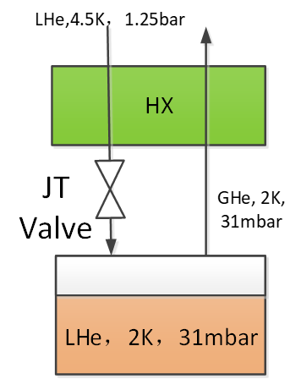
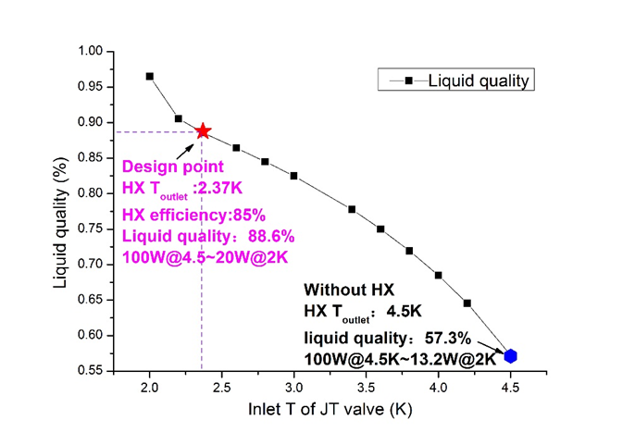
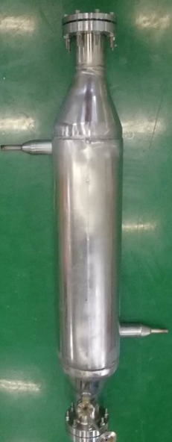
低温系统－ 2K翅片管式换热器研制
2K换热器是2K低温系统的关键部件，性能的优劣直接影响2K低温系统的效率；
2K JT 换热器位于JT阀之前，能够降低节流阀前的液氦温度，提高节流后的2K得液率。
2K JT换热器的设计指标是：换热效率≥85%，回气侧压降≤100Pa。
5g/s设计流量下，换热器的测试效率为85.3%，回气侧压降为78.89Pa，满足设计要求。
2K换热器流程图
2K换热器性能比较
2K换热器实物
2K换热器实际测试参数

Slide 7
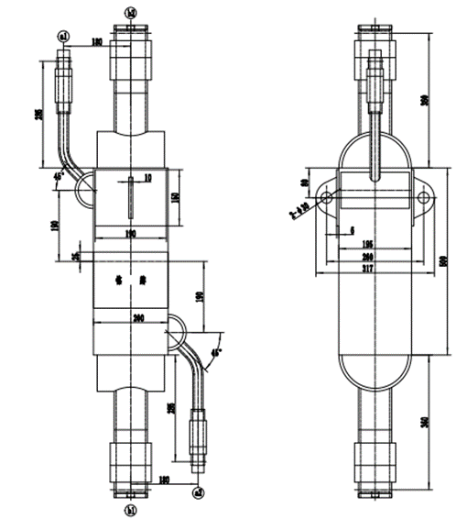
低温系统－下一步计划
下一步为满足CEPC 千瓦级2K低温系统的预研和建设要求，拟开展千瓦级2K JT 换热器(对应流量约50g/s)的预研工作。
大流量条件下，原有的绕管式结构已不能很好的满足换热要求，必须采用换热效率更高的板翅式换热结构。
在提高了单位体积换热效率的同时，板翅换热器的设计计算难度更大，加工工艺更复杂，有必要开展进一步的研究工作。
已完成设计的15g/s板翅换热器

Slide 8
准直系统－视觉仪测量
  主要研究内容
  摄影测量实验
  视觉仪原型机研制
  测量部件的数据交互
  视觉仪的部件标定和参数校准补偿研究
  视觉测量仪的数学模型研究
  数据处理软件研发

Slide 9
准直系统－视觉仪测量
系统组成：集成了图像测量系统、角度测量系统、距离测量系统，将边角测量的高精度与图像测量的高速度相结合，具有高精度、高效率的特点。
系统组成
图像测量系统
角度测量系统
距离测量系统
采用量测相机摄影测量，实现高速、高精度点阵测量。
采用二维转台的高精度水平角、垂直角，提供单站多张图像间的方位约束。
采用激光绝对测距，提供高精度的大尺度基准。

Slide 10
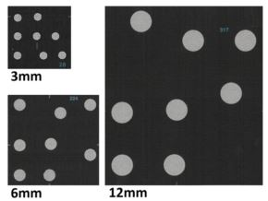
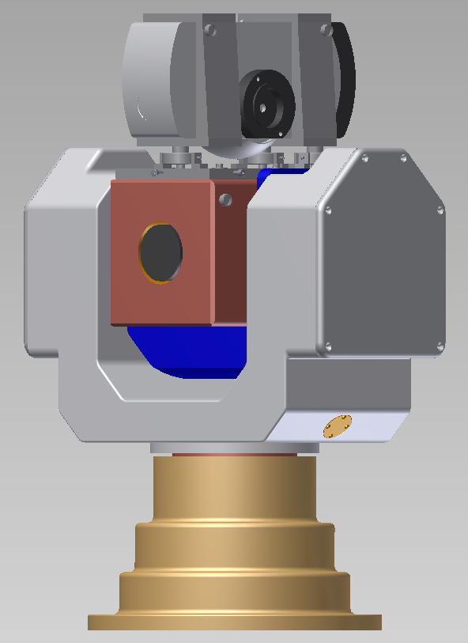

准直系统－视觉仪测量
硬件设备
距离传感器
量测相机
垂直度盘
编码点
水平度盘
半球靶标
五面体靶标

Slide 11
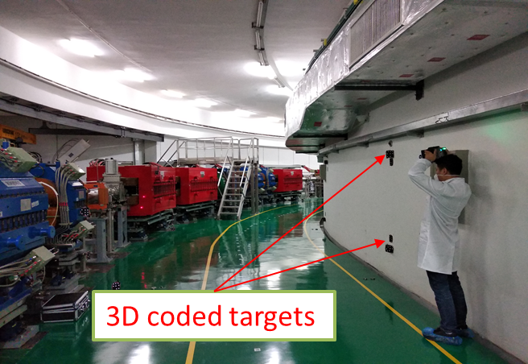
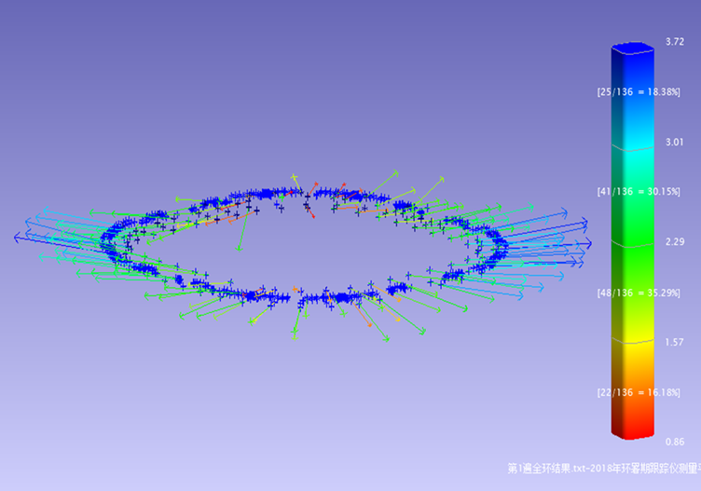
准直系统－视觉仪测量
研究进展：开展了四次摄影测量实验，成果如下
探索了隧道控制网环境摄影测量方法：布设标准点，设站，测量，效率提高4倍
验证了百万级容量编码点
验证了五面体靶标计算程序
验证了加速器隧道环境摄影测量精度
发现的问题：需要研制视觉仪，加入边角观测值提高测量精度。

Slide 12
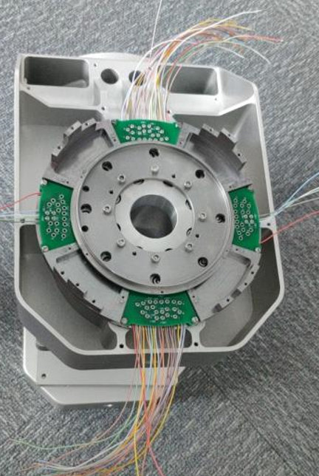
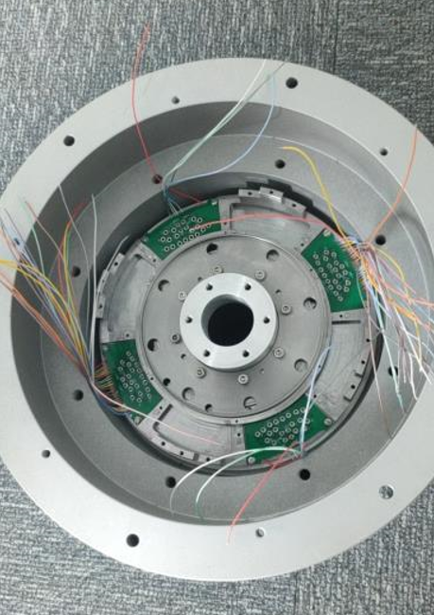
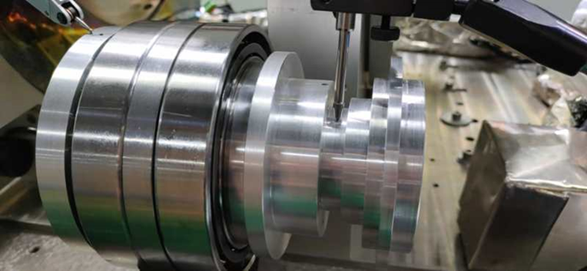
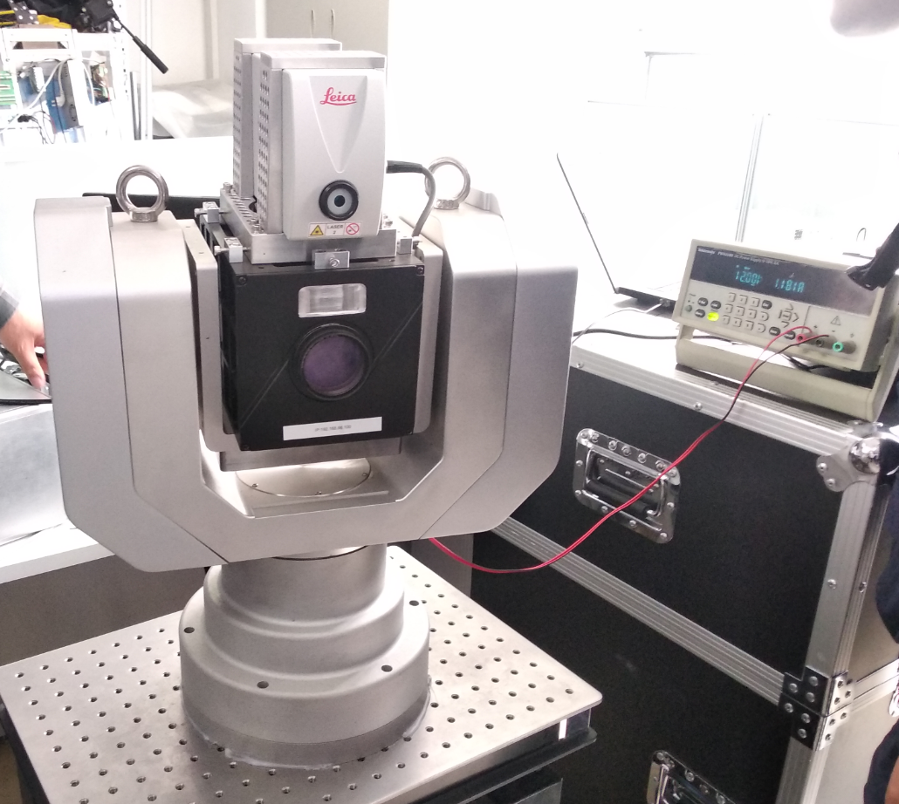
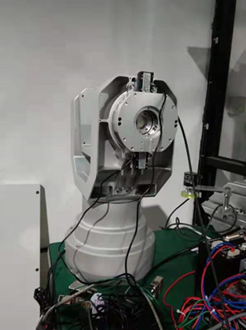
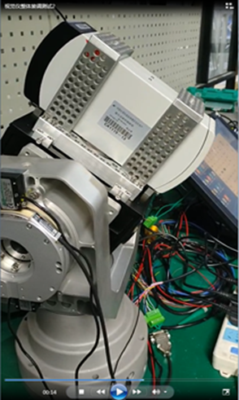
准直系统－视觉仪测量
研究进展：完成视觉仪原型机硬件研制
  二维转台研发
  运动控制系统开发
  零部件加工组装
  运动功能测试
  摄影、角度、距离测量模块的测试
视觉仪原型机

Slide 13
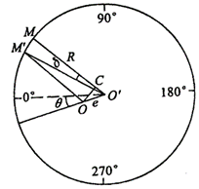
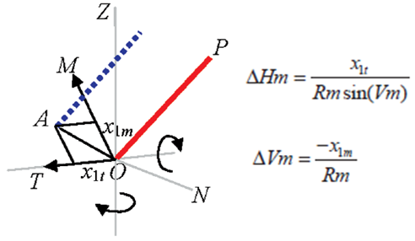
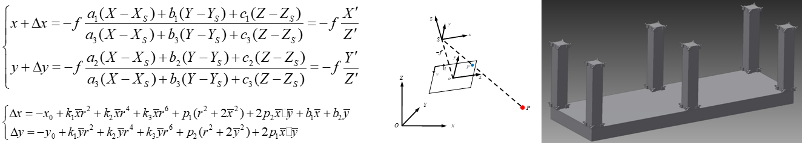
准直系统－视觉仪测量
  研究进展：开展视觉仪标定、校准、补偿研究
  1. 进行了轴系误差分析
  测角码盘的偏心误差
  横轴倾斜误差
  视准轴误差
  横竖轴中心偏差、视准轴与横轴中心偏差
  2. 研究制定校准方案
  码盘偏心误差校准方案
  轴系误差补偿方案
  相机误差标定方案
  轴系、相机基准引出方案

Slide 14
准直系统－视觉仪测量
研究进展：建立了视觉仪的数学模型
建立图像系统、角度系统和距离系统之间的几何模型关系，使之统一归算到视觉仪整体坐标系。
全局坐标系
（O_{G}-X_{G}Y_{G}Z_{G}）
测量坐标系
测站初始仪器坐标系
初态坐标系
（O_{T}-X_{I}Y_{I}Z_{I}）
图像坐标系原点图像中间，像素转成尺寸
图像坐标系原点左上角
测点坐标系
动态坐标系
（O_{T}-X_{D}Y_{D}Z_{D}）
像机坐标系
（O_{C}-X_{C}Y_{C}Z_{C}）
像平面坐标系
(O_{f}-xy)
像素坐标系
（O_{p}-uv）
测距坐标系
（O_{S}-X_{S}Y_{S}Z_{S}）

Slide 15
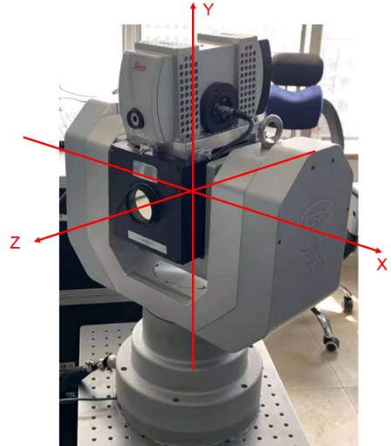
准直系统－视觉仪测量
研究进展：建立了视觉仪的多源数据平差模型
相对位置关系信息，图像观测值方程按照光束法建立
像素观测数据误差方程：
外方位元素约束信息，通过测站内做差消除方向误差
水平角度差即为两照片x轴角度差，竖直角度差即为两照片y轴角度差
角度观测误差方程：
尺度约束信息，通过高精度距离观测提供尺度信息，解决图像观测值的尺度缺失问题
距离观测误差方程：
待解决问题：需进一步分析实测观测值特征，重点评估角度与距离观测值精度及是否存在系统性偏差，根据实际情况优化平差函数模型，构建合理的随机模型

Slide 16
准直系统－视觉仪测量
视觉测量仪多源数据融合处理
数据处理设计流程
多源数据类型及作用
已完成
研究工作
下一步
研究工作
观测数据导入
实测观测值分析与精度评定
相对位置关系信息：
图像观测数据
16
平差模型构建
观测方程建立
平差模型优化
外方位元素约束信息:
角度观测值
法方程解算
大规模网整体平差与快速解算
程序编写
快速解算方法
优化
尺度约束信息：
距离观测值
软件稳健性、用户友好性提升
精度评定

Slide 17
准直系统－视觉仪测量
多源数据快速解算软件研发与精度验证
快速解算
软件研发
初步编写了平差程序，可实现数据读取、图像观测值平差解算、边角观测值约束平差等功能。图像平差与商业摄影测量软件结果统计差异在0.3mm以内。
目前方案：
MKL算法库：高度优化、线程安全的数学例程、函数库。利用其LAPACK、PARDISO软件包进行线性代数计算与稀疏矩阵处理，采用OpenMP实现多线程计算。目前解算方案效率可满足算例需要。
待解决问题：需利用大量实测数据开展软件测试，进一步优化软件，提高软件的稳健性与用户友好性。
待解决问题：需进一步分析实测观测值特征，根据实测网规模进一步优化快速解算方案。

Slide 18
准直系统
  下一步工作
  开展视觉仪的部件标定和精调校准。
  继续数据处理软件编写和优化，开展模拟计算验证。
  开展视觉仪测量实验验证
  研制第二代改进型视觉仪样机
  经费：预算160万，已用经费：55万，剩余105万
    1. 百万级编码点研制：26.48万元
    2. 量测相机研制：28.52万元
  经费需求：115万
    1. 标定校准：30万
    2. 测量实验：5万
    3. 第二代样机：80万

Slide 19
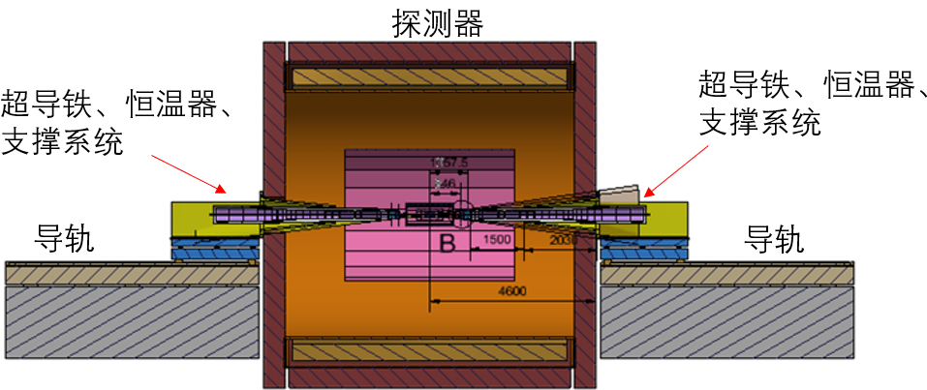
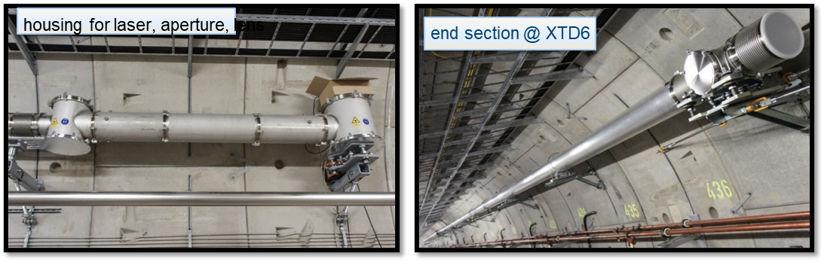
准直系统－激光准直系统
  申请开展激光准直系统的研制
  研究目的：为CEPC MDI的超导铁、探测器高精度准直提供全量程20um精度的直线基准。
  准直方案：应用激光准直系统产生高精度直线位置基准，通过引出装置将直线位置基准引出到系统外部的基准点，应用高精度测量仪器以引出基准为参考将设备精确调整到理论位置。
CEPC MDI
欧洲X射线自由电子激光装置
XFEL真空激光准直系统

Slide 20
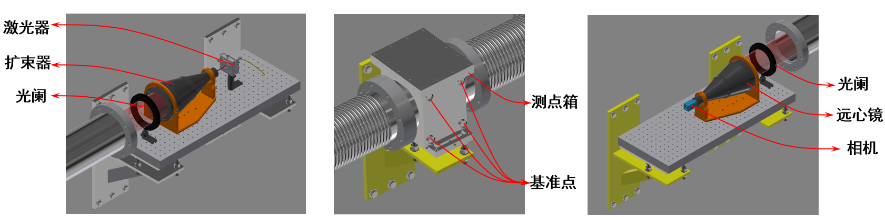
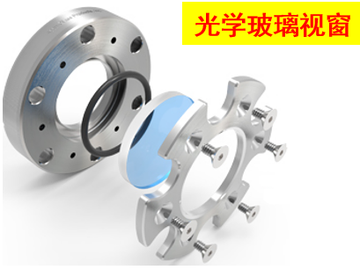
准直系统－激光准直系统
  真空激光准直系统
课题 | 项目 | 经费（万） | 合计（万）
激光准直系统 | 激光发射端装置 | 20 | 110
 | 测点装置 | 15
 | 真空系统 | 30
 | 接收端装置 | 25
 | 加工测试费 | 20

Slide 21
辐射防护系统
基于积分型放大电路的中子剂量探测器研制
项目介绍
主要工作进展
成果，经费使用和结余情况
下一步研究内容及经费需求
总结

Slide 22
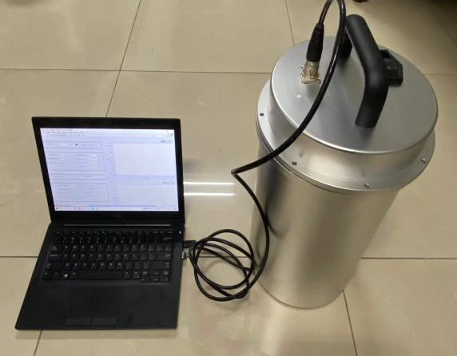
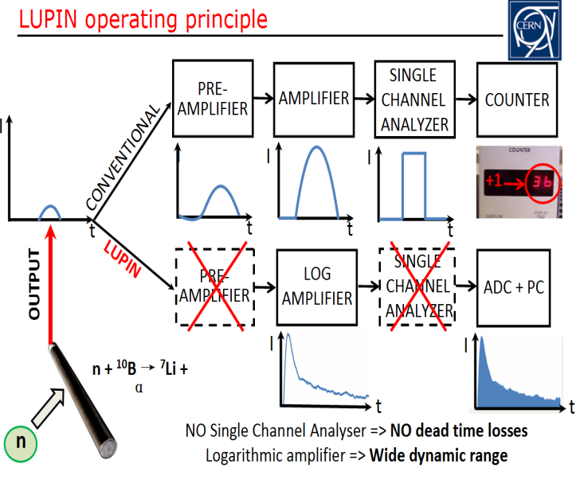
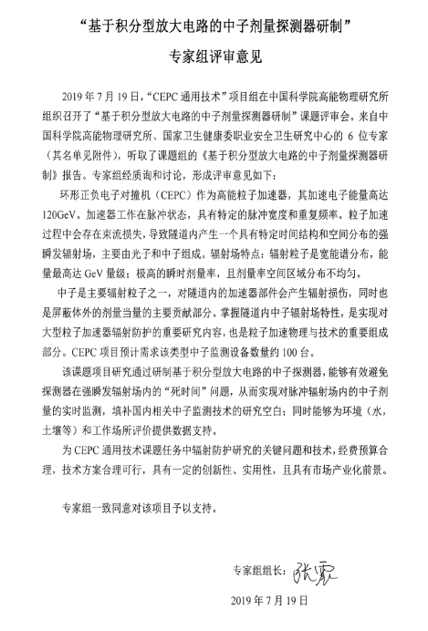
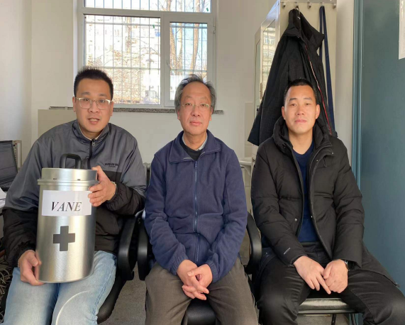
辐射防护系统－项目介绍
中子雷姆仪漏计数问题是加速器脉冲辐射场测量中长期困扰和难以解决的问题之一
  如清华提出的“脉冲幅度谱漏计数校正法” / H. Dinter和K. Tesch提出基于扩散时间的校正因子法/ K.Ott提出的修正系数法——多种尝试，并未有效解决。
CERN于2012年研发了LUPIN，从原理层面消除了“死时间问题”
2019年7月，经组织的项目评审，获得立项，经费38万元
参与人员：阎明洋、张银鸿、马忠剑

Slide 23
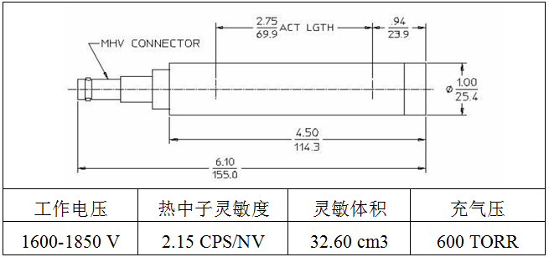
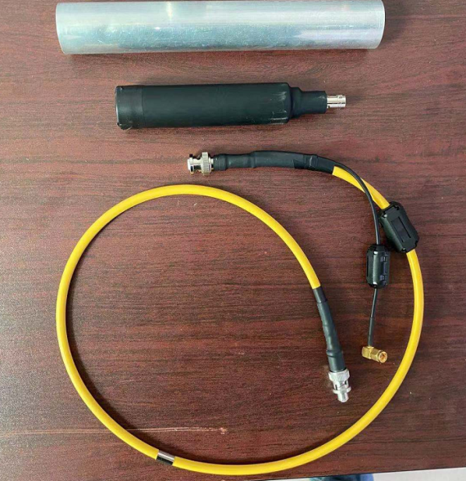
辐射防护系统－工作进展
已完成样机和初步的指标测试，后续还需要开展现场实验，刻度等
BF3正比计数管选型与负信号引出
  避免正比管阳极高压处隔直电容对电流信号波形和电荷量的影响，采用负信号引出
  方案：0.5mm厚铝壳用于电磁屏蔽+共地处理(外壳、信号屏蔽层、高压屏蔽层)
正比计数管型号和参数
信号引出、屏蔽处理

Slide 24
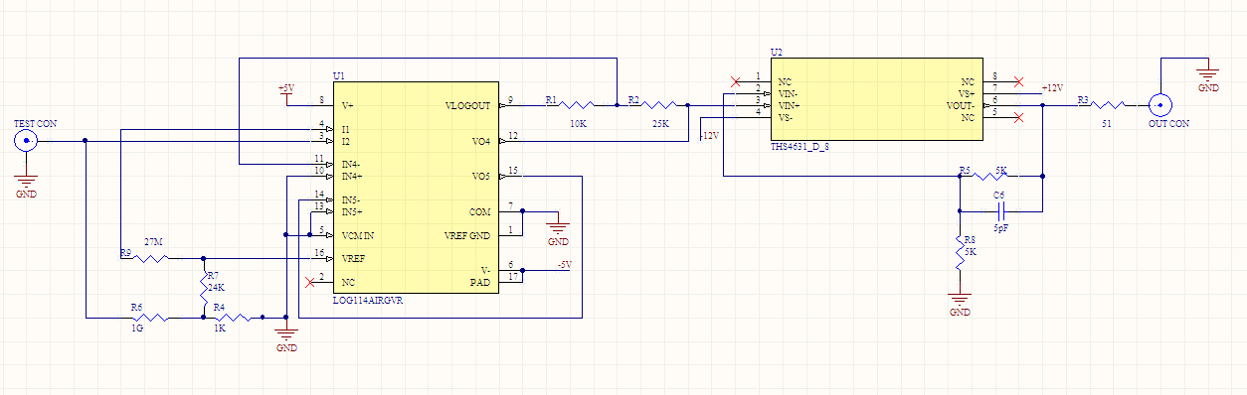
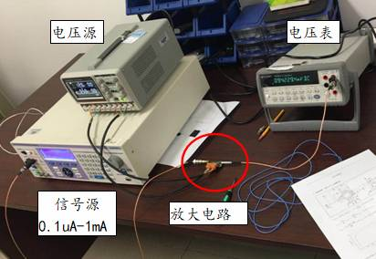
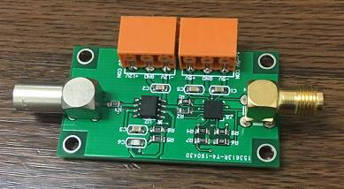
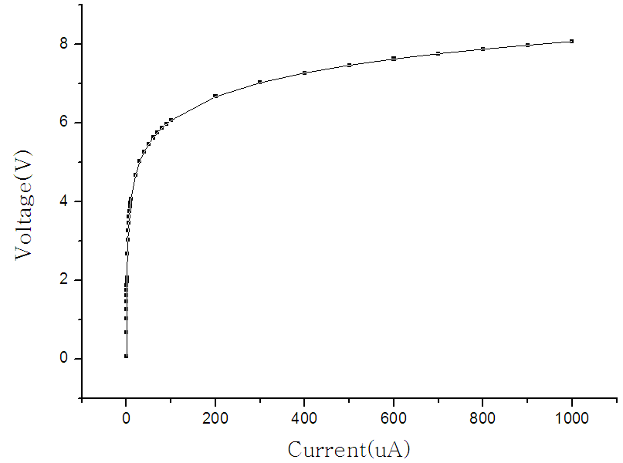
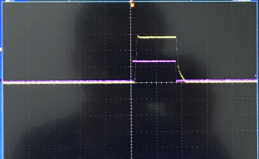
辐射防护系统－工作进展
完成了电流灵敏型Log放大电路研发和指标测试
电路选型：TI log114
线性范围：100pA-3mA
响应时间：0.3 us rising time, 2.2 us falling time@ 0.1uA

Slide 25
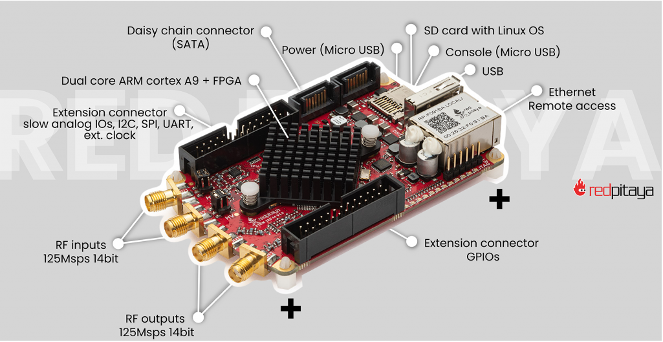
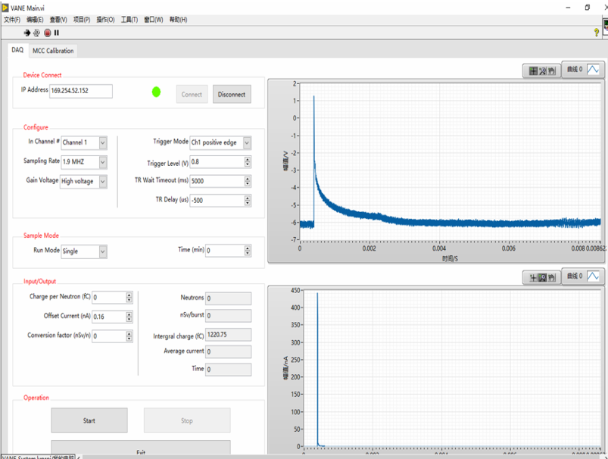
辐射防护系统－工作进展
完成了数字电路采集软件的的开发和调试
  数字电路（ADC+FPGA）：采样率125MHz，采样精度：14bit
  采集显示软件：实现了实时显示电流/电压波形图；设置电流积分时间、噪声阈值等参数，实时计算中子反应数和实时剂量率等功能
采集卡：Redpitaya 125-14
采集显示软件功能截面

Slide 26
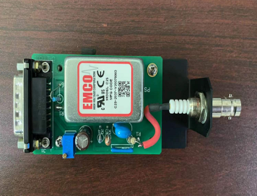
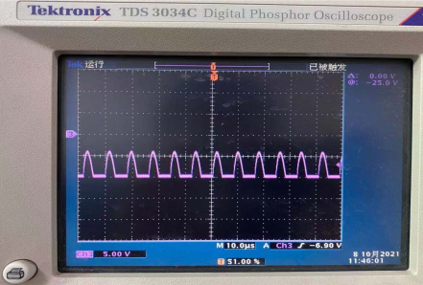
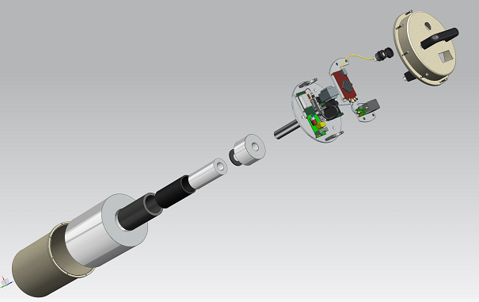
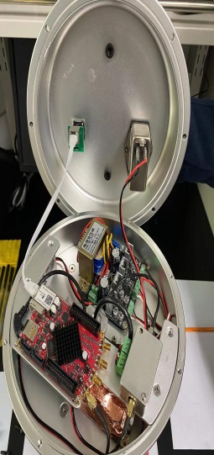
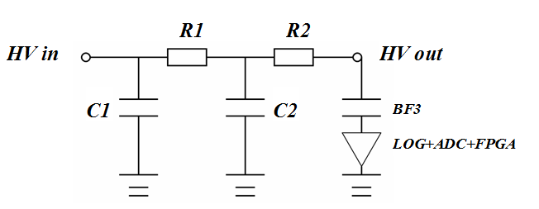
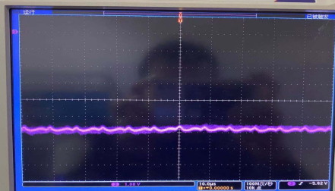
辐射防护系统－工作进展
高压模块纹波抑制
  高压模块纹波造成正比管电容的充放电，回路中形成电流，被log电路放大
  采用低通π型滤波电路，实现了滤波，噪音5V→100mV
雷姆仪结构设计
  参考LINUS结构，探测器能谱适用于宽能区中子测量
  参考商业用剂量仪设计，优化各组件的设计，使得探测器更加稳定

Slide 27
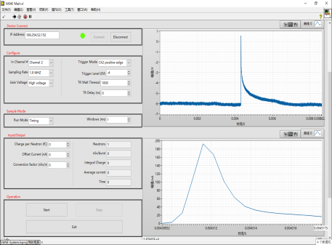




辐射防护系统－工作进展
完成了Cf-252放射源下的测试
  桌面实验：探头+电子学系统+上位机的联合测试
  设备整机测试
    中子信号：上升时间：15us，下降时间：＜2ms ，幅值：~1V
    中子反应电荷量（初步）： 1000fC-1200fC @ 2200V
桌面实验测试
  设备整机测试
  中子信号&MCC刻度

Slide 28



辐射防护系统－成果与经费
提交发明专利申请一项，国知局已接收
研发报告和实验测试报告；设备组件的技术指标文档-30余类
研发测试报告
设备类、探头、电子学耗材、探测器结构 | 31万元 | 已执行
结构合同&部分元件尾款 | 2万元 | 待执行
合计 | 33万元 | 到2022年2月
经
费
发明专利

Slide 29
辐射防护系统－下一步工作
下一步研究内容
  放射源环境中，探测器对稳定中子场下的标定和测量
  BEPCII&CSNS的脉冲辐射场下的探测器测量，对比
经费需求约15万元
  主要用于电子学系统/显示单元开发/测试差旅
  其他渠道申请经费支持（国家自然科学基金+横向课题）

Slide 30
辐射防护系统－总结
已完成探测器样机部分性能的测试，取得了阶段性成果
尽快完成探测器的实验测试，刻度，推广
  CSNS：存在中子脉冲场测不准的问题，希望本项目的实验测量
  SSRF：期望能深入隧道内部开展测量研究
  国家卫健委职业安全评价中心：填补了国内脉冲场中子剂量监测的空白，具备成果转的可能性。项目如实施顺利，可以在医疗放射性加速器场所推广使用。

Slide 31
谢谢！

